Slide 1

Биология в мире профессий

Slide 2

Тема урока:
Биологические профессии

Slide 3

История биологии

Slide 4
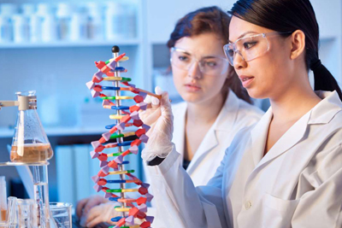
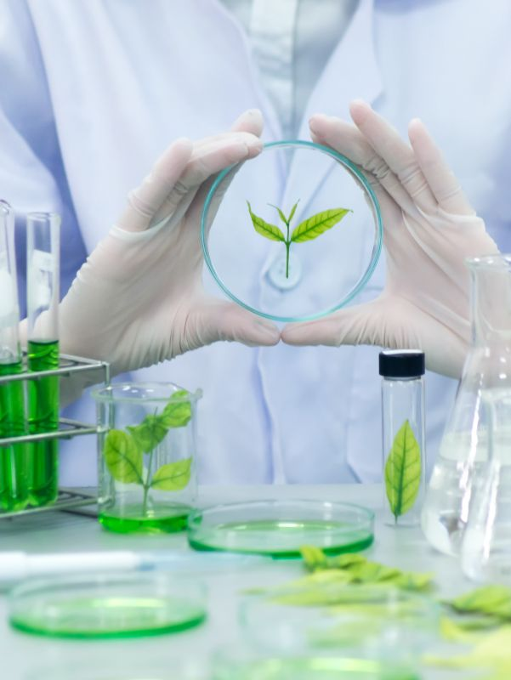
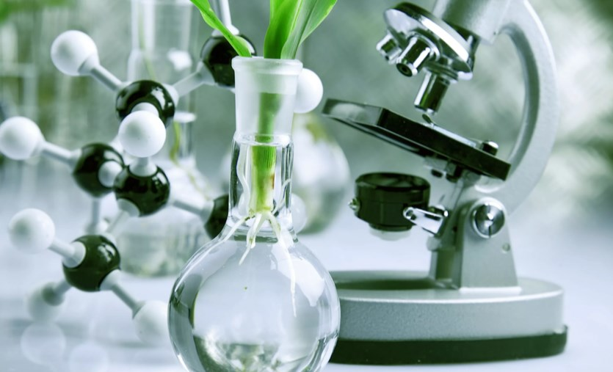
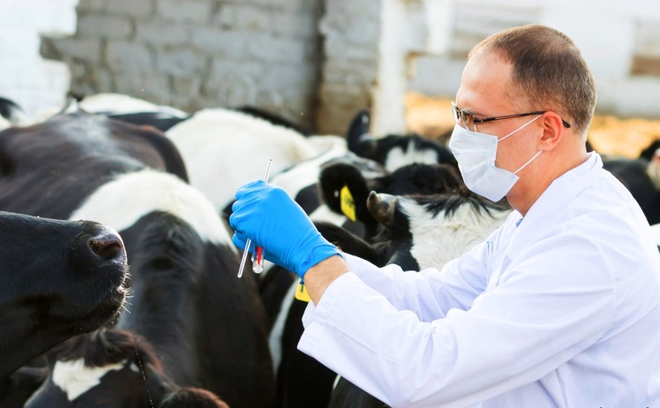
Зачем нужна Биология?
Медицина
Психология
Социология
Гигиена
Зоология
Ботаника
И т.д.

Slide 5
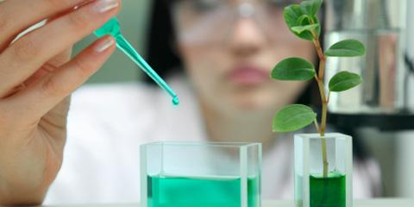
Игра «Соотнеси профессии»
Задание
Соотнесите профессии и отрасли биологии

Slide 6
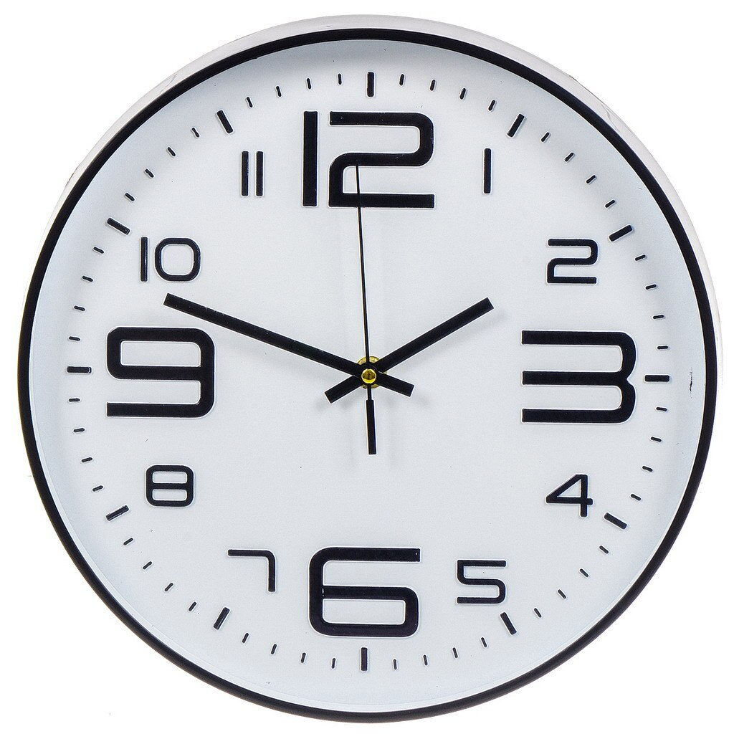

На выполнение задания
2 минуты

Slide 7
Правильный ответ
Биология
Ботаника
Анатомия
Экология
Агроном
Врач
Эколог
Фармаколог
Флорист
Биоремедиатор
Физиотерапевт
Таксономист
Экопродюссер

Slide 8
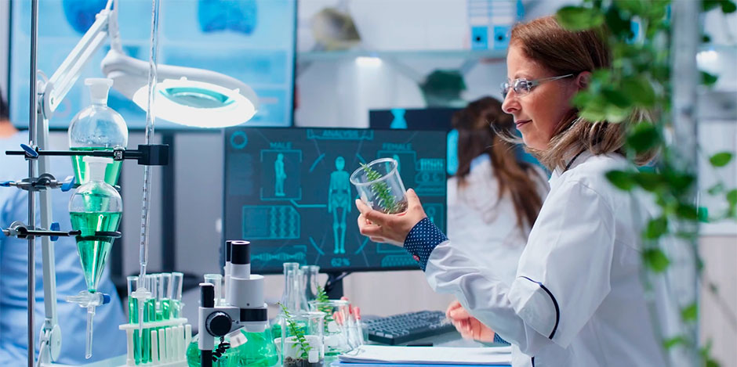
Доклады о профессиях

Slide 9
Игра «Узнай профессию лучше»
План
Трудовые функции специалиста
Профессиональные навыки специалиста
Профессиональные личностные качества специалиста
Необходимые знания (какие необходимо знать предметы)
Противопоказания в работе

Slide 10


На выполнение задания
5 минут

Slide 11

Выводы

Slide 12
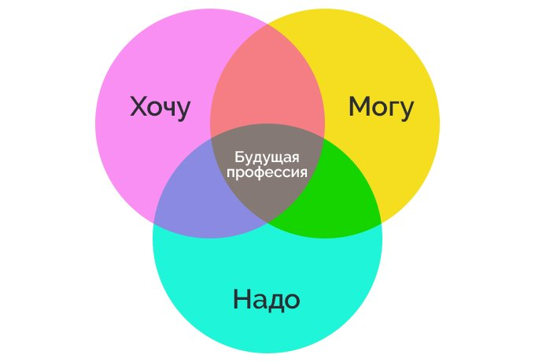
Рекомендации по выбору профессии
1. Интересы и склонности
2. Профессиональные качества
3. Рынок туда

Slide 13
Закончи предложение
Сегодня я узнал…
Мне было интересно…
Я знал новое о…
Легче всего было задание…
Меня удивило…
Мне захотелось…
У меня не совсем получилось…
Я смог…
Я научился…

Slide 14
Спасибо за урок!!!

